Slide 1
PENGARUH KUALITAS PRODUK, KUALITAS LAYANAN dan KEPERCAYAAN PELANGGAN
TERHADAP KEPUASAN PENGGUNAAN MOBILE BANKING
(Studi Kasus BCA Syariah Cabang Jatinegara)
Rizka Zuchrina A
Pascasarjana ITB Ahmad Dahlan Jakarta
-Februari 2020-

Slide 2
Materi yang akan dibawakan mengenai :
Pendahuluan
Pembhasan
Kesimpulan
Q & A

Slide 3
Pendahuluan
Penggunaan teknologi informasi untuk aspek bisnis telah mempengaruhi perkembangan perbankan yang lebih efisien dan ditujukan untuk memenuhi kepuasan nasabah.
Persaingan dunia usaha yang semakin ketat di area perbankan saat ini. Di tambah dengan majunya teknologi informasi yang semakin canggih sehingga hal tersebut sangat dibutuhkan dalam dunia perbankan
Otoritas Jasa Keuangan (OJK) mencatat, jumlah pengguna e-banking (SMS banking, phone banking, mobile banking dan internet banking) telah meningkat sebesar 270% dari 13,6 juta nasabah pada tahun 2012 saat ini menjadi 50,4 juta nasabah pada 2016.
Jumlah ini meningkat seiring adanya perubahan perilaku dan kebutuhan masyarakat dalam menggunakan teknologi digital untuk melakukan aktivitas perbankan di setiap harinya. Karena dengan mudah akses mobile banking dimana pun dan kapan pun orang berada. Sementara untuk frekuensi transaksi pengguna e-banking meningkat 169% dari 150,8 juta transaksi pada tahun 2012 menjadi 405,4 juta transaksi pada tahun 2016.
Notes:
Seperti Bukalapak

Slide 4
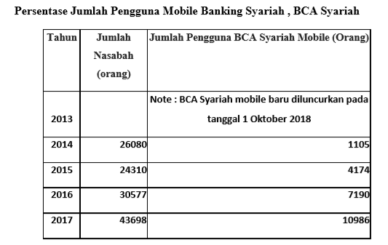
Pendahuluan
BCA Syariah Mobile baru ada diluncurkan pada tanggal 1 Oktober 2018
Jumlah pengguna mulai dari 2014-2015 terjadi kenaikan sebesar 4,77%, lalu pengguna BCA Syariah Mobile selama tahun 2015-2016 menurun menjadi 2,72% dan di tahun 2016-2017 ada selisih sedikit penurunan yaotu 2,52% . Hal ini menarik untuk diteliti apa yang menyebabkan pengguna BCA Syariah Mobile mengalami Terjadinya penurunan bisa juga karena tidak puasnya nasabah.

Slide 5
Pendahuluan
Layanan mobile banking merupakan salah satu bentuk fasilitas perbankan yang sangat diminati nasabah perbankan di era globalisasi ini, nasabah perbankan saat ini lebih mobile, nasabah ingin mendapatkan pelayanan 24 jam perhari dan 7 hari perminggu, dimanapun nasabah berada, inilah yang menjadikan Bank penyedia layanan mobile banking lebih diminati oleh para nasabah. Berdasarkan latar belakang tersebut, peneliti ingin meneliti tentang “Pengaruh Kualitas Produk, Kualitas Layanan dan Kepercayaan Pelanggan Terhadap Kepuasan Penggunaan Mobile Banking (Studi Kasus Nasabah BCA Syariah Cabang Jatinegara)

Slide 6
Pembahasan
Hasil analisis deskriptif menunjukan Berdasarkan penelitian yang telah dilakukan terhadap 26 responden mengenai pengaruh kualitas pelayanan dan kualitas produk terhadap kepuasan nasabah maka dapat disimpulkan terdapat pengaruh signifikan dari kualitas pelayanan terhadap kepuasan nasabah. Hal ini ditunjukkan dengan nilai sig yang lebih rendah dari 0,05 yaitu sebesar 0,003. Terdapat pengaruh signifikan dari kualitas produk terhadap kepuasan nasabah. Hal ini ditunjukkan dengan nilai sig yang lebih rendah dari 0,05 yaitu sebesar 0,022. Peningkatan kualitas pelayanan dan kualitas produk akan mengakibatkan peningkatan kepuasan nasabah. Hal ini ditunjukkan dengan nilai koefisien regresi dari variabel Kualitas pelayanan dan variabel kualitas produk yang masing-masing bernilai positif. Kualitas pelayanan dan kualitas produk mempengaruh

Slide 7
Kesimpulan dan Saran
1. Perlunya meningkatkan kualitas produk mobile banking BCA syariah. Melihat bahwa kualitas produk merupakan variabel yang memberikan kontribusi terhadap kepuasasan nasabah.
2. Kualitas pelayanan mobile banking BCA syariah perlu dipertahankan dan terus ditingkatkan. Perlunya peningkatan kualitas pelayanan agar pelanggan tidak berpindah ke pesaing lain mengingat saat ini semakin banyak bank syariah.
3. Kepuasan pelanggan perlu dipertahankan dan terus ditingkatkan dengan memperhatikan kualitas pelayananan, kualitas produk, dan faktor lain yang mempengaruhi kepuasan pelanggan.

